Slide 1
Anonymous

Slide 2

Anonymous
Anonymous เป็นกลุ่มแฮกเกอร์ที่โด่งดังโดยการโจมตีโดยปฏิเสธการให้บริการต่อรัฐบาล, สถาบันของรัฐ, เจ้าหน้าที่รัฐบาล, บรรษัท และโบสถ์แห่งวิทยาศาสตร์

Slide 3
Single Gateway

Slide 4
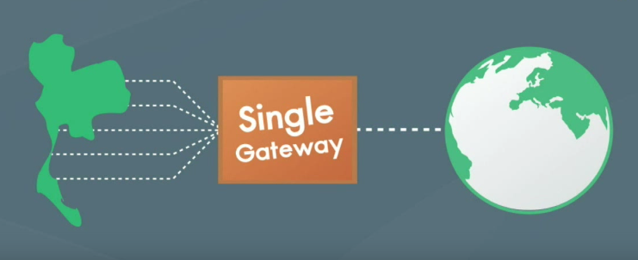
Single Gateway
Single Internet Gateway เป็นโครงการของรัฐบาลไทยที่เพิ่งเห็นชอบโดยคณะรัฐมนตรี เมื่อวันที่ 27 สิงหาคม 2558 ซึ่งเป็นการเข้ามา “ควบคุม” ช่องทางการเชื่อมต่ออินเทอร์เน็ตระหว่างประเทศจากเดิมที่มีหลายช่องทางให้เหลือเพียงช่องทางเดียว

Slide 5
Single Gateway (ต่อ)
โดยหัวใจสำคัญของ Single Internet Gateway ก็คือการรวมศูนย์อินเทอร์เน็ตทั้งหมดในประเทศให้ควบคุมได้ในจุดเดียว ไม่ใช่แยกกันหลายส่วนเหมือนปัจจุบัน ซึ่งทางรัฐบาลได้เขียนหลักการและเหตุผลของโครงการนี้ไว้ว่า “เพื่อใช้เป็นเครื่องมือควบคุมเว็บไซต์ที่ไม่เหมาะสมและการไหลเข้าของข้อมูลข่าวสารจากต่างประเทศผ่านทางอินเตอร์เน็ต"

Slide 6
คุณธรรมและจริยธรรม
ในการใช้คอมพิวเตอร์ (PAPA)

Slide 7
คุณธรรมและจริยธรรมในการใช้คอมพิวเตอร์ (PAPA)
ความเป็นส่วนตัว (Information Privacy)
ความถูกต้อง (Information Accuracy)
ความเป็นเจ้าของ (Information Property)
การเข้าถึงข้อมูล (Data Accessibility)

Slide 8
จบการนำเสนอ
จัดทำโดย
นายสัมพันธ์ สุริยา 6108111007

